Slide 1

Opgave 5 + 7.3
Gruppe 3

Slide 2

Data og datasæt
Data stammer fra StatsBomb open data
Vi sammenligner Women’s World Cup og FIFA World Cup
Vi udtog 20 tilfældige kampe fra hver turnering
Herefter hentede vi eventdata for hver kamp
Analysen fokuserer kun på skud
Datasættet blev udvidet med egne variable:
x og y position
afstand til mål
xG
ego-skud indikator
Notes:
“Vores data kommer fra StatsBomb open data, som er et eventbaseret fodbolddatasæt. Vi har sammenlignet kvindernes og mændenes VM ved at udtage 20 tilfældige kampe fra hver turnering. Derefter hentede vi eventdata for kampene og filtrerede datasættet ned til skud. Til sidst udvidede vi datasættet med egne beregninger som afstand til mål og en indikator for såkaldte ego-skud.”

Slide 3
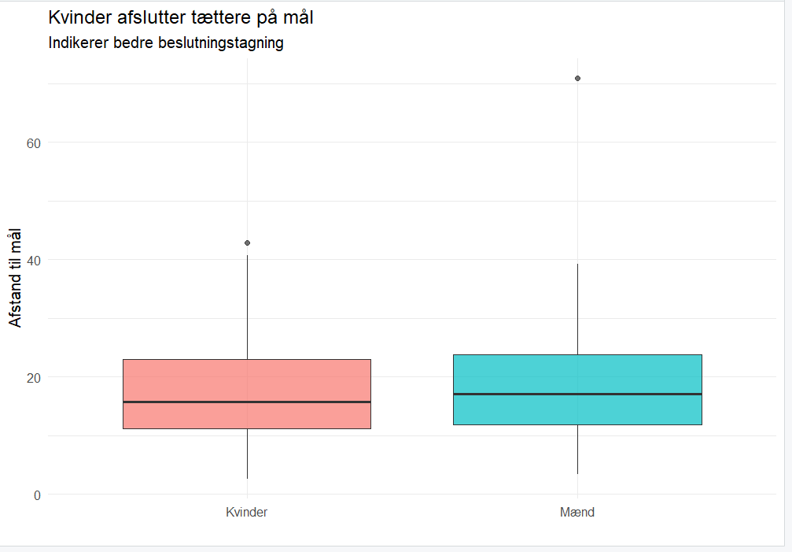
Kvinder vælger bedre skudmuligheder De afslutter i gennemsnit tættere på mål end mænd
Kvinder skyder fra kortere afstand til målet
Det peger på mere tålmodig og selektiv afslutningstagning
Mænd skyder oftere fra længere afstand
Det kan tyde på en mere risikovillig spillestil
(M)

Slide 4
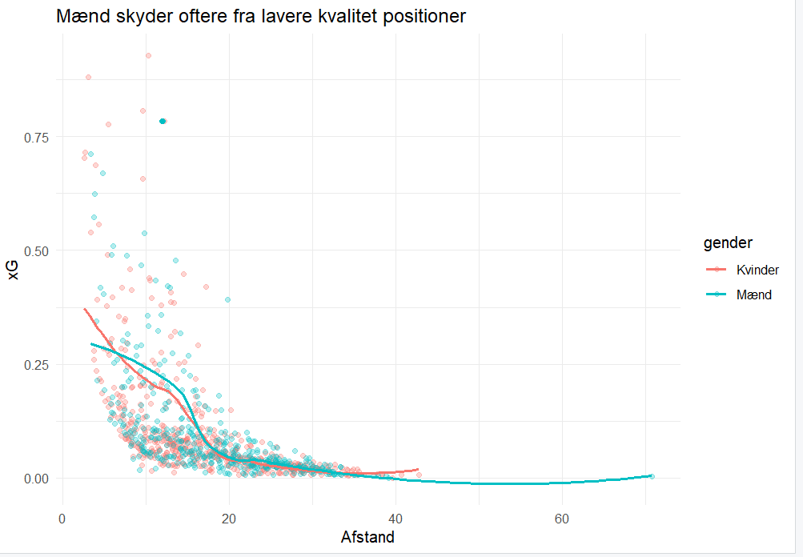
Mænd skyder oftere fra lavere kvalitet positioner Når afstanden til mål stiger, falder xG tydeligt for begge køn, men mænd tager oftere skud langt fra mål
xG falder, jo længere spilleren er fra mål
Mænd tager oftere afslutninger fra positioner med lav scoringssandsynlighed
Kvinder afslutter oftere fra mere fordelagtige positioner
Figuren peger på forskelle i skudvalg og risikovillighed

Slide 5
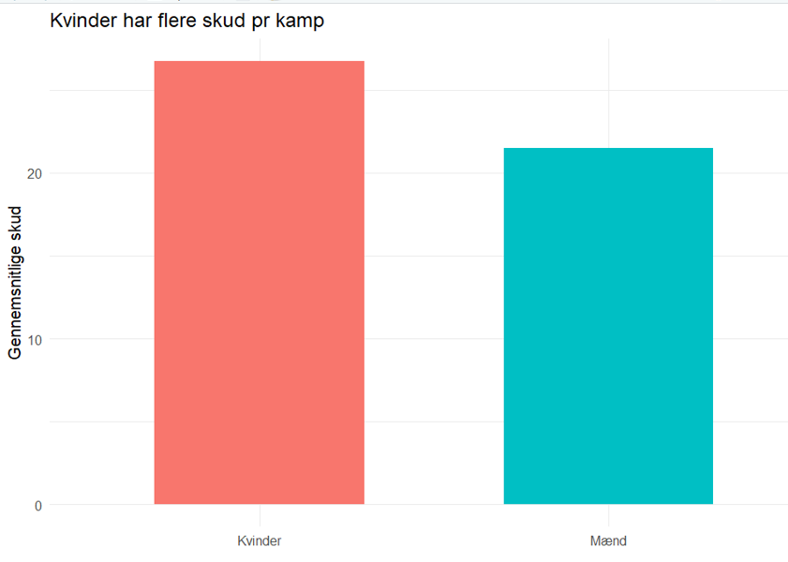
Kvinder skaber flere afslutninger pr. kamp Flere skud tyder på et mere kollektivt og struktureret angrebsspil
Kvinder har i gennemsnit flere skud pr. kamp
Indikerer flere opbyggede angreb og afsluttede sekvenser
Tyder på mere kollektiv chanceproduktion
Kombineret med bedre positioner → stærk beslutningskvalitet

Slide 6
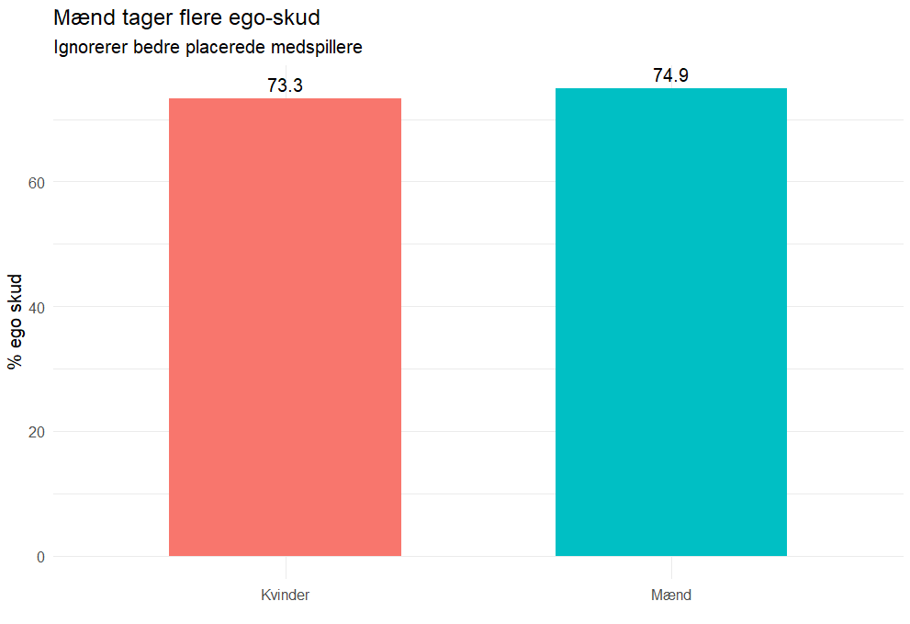
Mænd tager flere ego-skud Tendens til, at mænd oftere ignorerer bedre placerede medspillere
Ego-skud: afslutning trods bedre placeret medspiller
Mænd har en lidt højere andel end kvinder
Forskellen er lille, men peger på en tendens
Score baseret på afstand, vinkel og pres
# Hvis en medspiller er markant bedre placeret best_diff = shooter_score - tm_score # Klassificér ego-skud ego = ifelse(best_diff > 3, TRUE, FALSE)

Slide 7
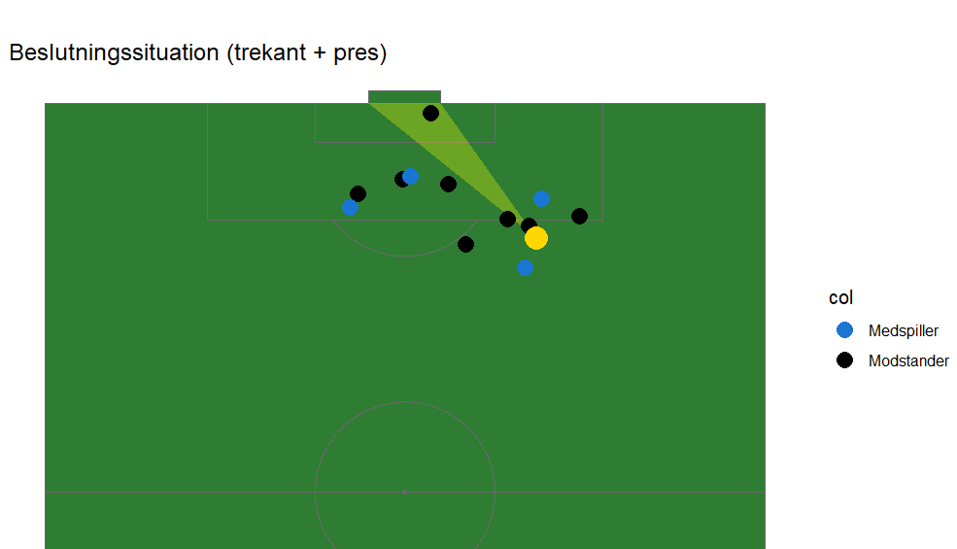
Case 1 Ikke alle skud er lige gode
Trekanten viser skudlinjen mod mål
Modstandere i trekanten = pres på skuddet
Medspillere uden for pres kan være bedre valg
Modellen vurderer: skud eller aflevering?

Slide 8
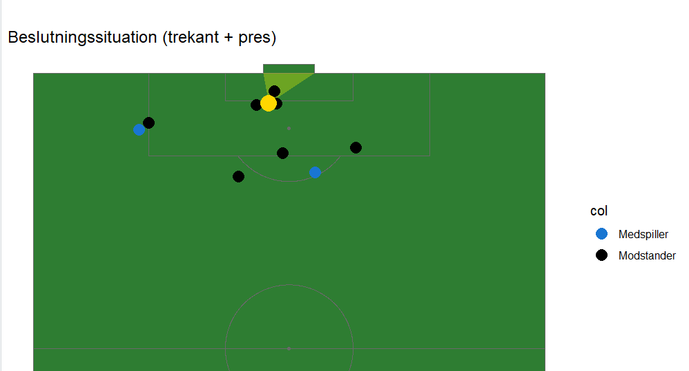
Case 2 God beslutning
Få modstandere i skudlinjen (lavt pres)
Skytten er tæt på mål
Skudvinklen er god
Ingen medspiller er markant bedre placeret

Slide 9
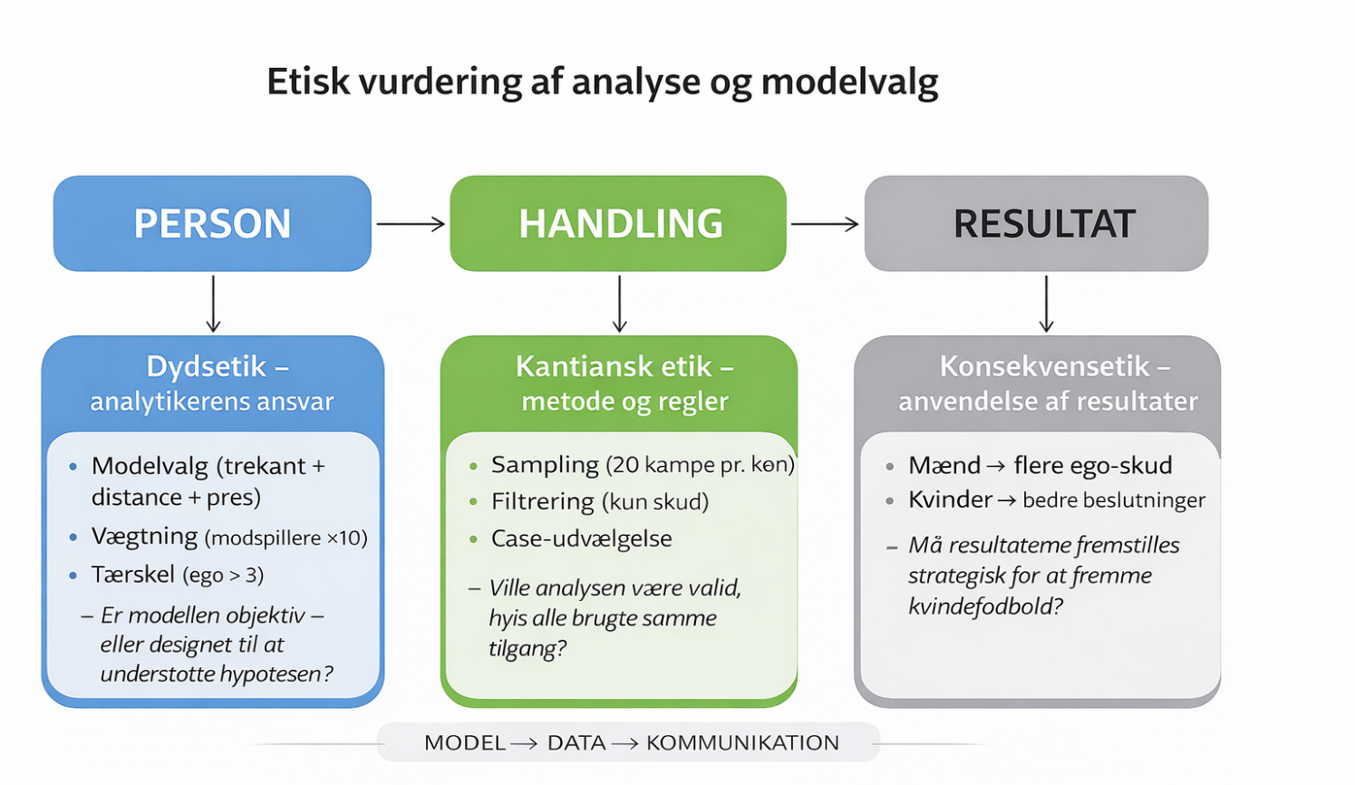

Slide 10

7.3
Kerneproblem
Hvem har adgang til sportsdata – og er det fair?
Fordele ved databeskyttelse
Beskytter investeringer (StatsBomb, Wyscout)
Skaber incitament til innovation
Muliggør avancerede analyser
Udfordringer
Store klubber får større fordel
Små klubber udelukkes
Data bliver en konkurrenceparameter
Etisk dilemma
Effektivitet vs. retfærdighed
Lukket data vs. vidensdeling
Konklusion
Ingen simpel løsning
Balance er afgørende mellem:
Innovation
Konkurrence
Retfærdighed

